Slide 1

高校数学 B
数列「自然数の２乗の和」

Slide 2
今回の学習目標
自然数の２乗の和の公式を知る
● なぜ成り立つのか？
● どのように使うのか？

Slide 3



Slide 4


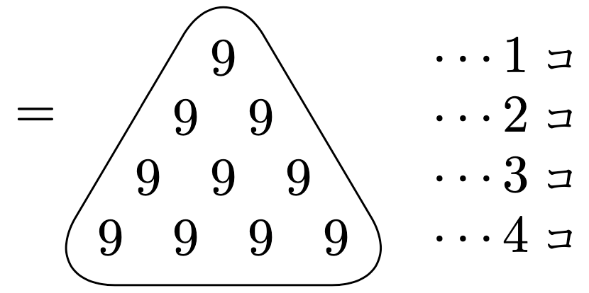

Slide 5



$$+1$$
$$−1$$
$$±0$$

Slide 6



$$+1$$
$$±0$$
$$−1$$

Slide 7




Slide 8
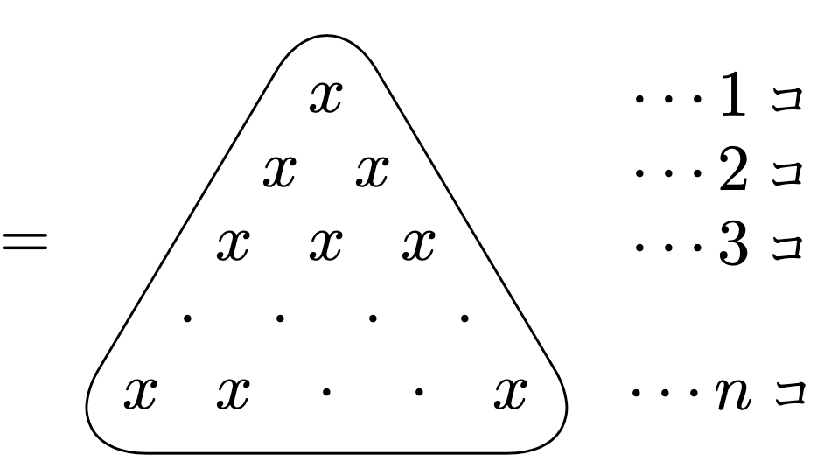





Slide 9


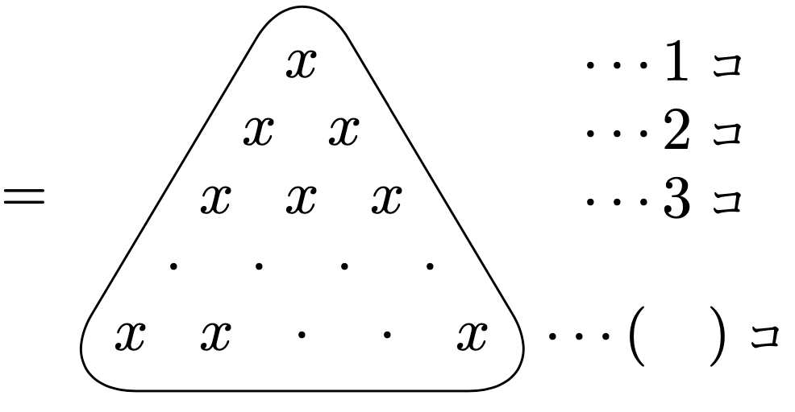

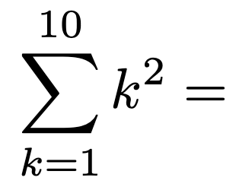
ビデオを止めて問題を解こう

Slide 10


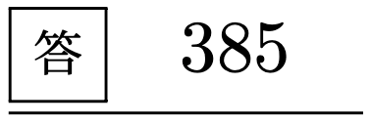
10
10
10
10
10
10
10
10
10
10
21

Slide 11

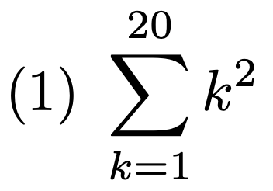


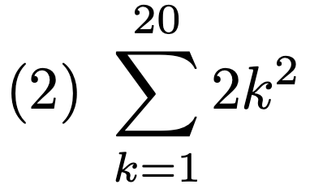



Slide 12
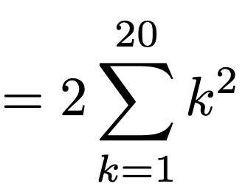




Slide 13
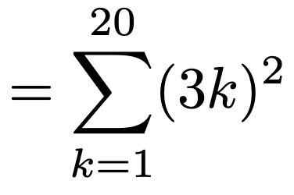
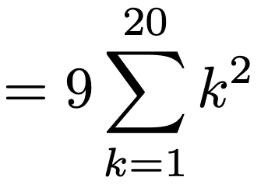



Slide 14

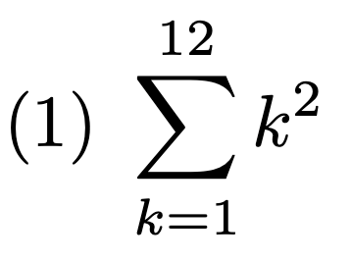
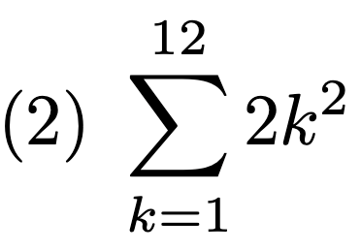

ビデオを止めて問題を解こう

Slide 15

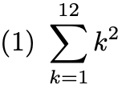
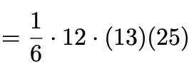
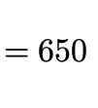
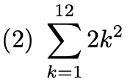
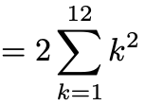
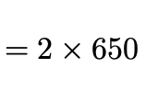
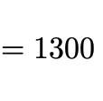

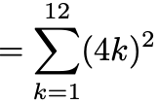
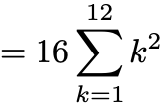


Slide 16
今回の学習目標
自然数の２乗の和の公式を知る
● なぜ成り立つのか？
● どのように使うのか？

Slide 17
高校数学 B
数列「自然数の２乗の和」

